Slide 1
SOLFEDŽIO II klasė Ritmo diktantas Nr. 2 Melodinis diktantas Nr.2
Vilniaus Algirdo muzikos mokykla
Muzikos teorijos metodinė grupė
Mokytoja ekspertė Rūta Bernatonytė
Vilnius
2020

Slide 2
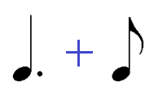
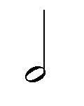
Taškas prie ketvirtinės natos pailgina jos skambėjimą viena aštuntine nata, todėl ketvirtinė nata su tašku skambės tiek, kiek trys aštuntinės natos.
=
Paklausykite ir užrašykite į sąsiuvinius 4 taktų ritmo diktantą, kuriame yra ketvirtinė nata su tašku. Diktanto metras
Paspauskite vieną arba kitą nuorodą, klausykite, rašykite.

Slide 3
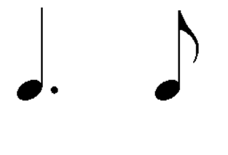
Paklausykite įrašą ir užrašykite į sąsiuvinius keturių taktų melodinį diktantą C-dur: sąsiuvinyje parašykite smuiko raktą, metrą, pasižymėkite 4 taktus. Garso įrašo pradžioje išgirsite C-dur tonikos trigarsį, o vėliau – diktantą.
Diktanto melodijoje taip pat yra ritmas
Paspauskite vieną arba kitą nuorodą, klausykite, rašykite.

